Slide 1
STANOVENÍ POŘADÍ VARIANT
Oddělení pro koordinaci procesu
hodnocení dopadů regulace (RIA)
Praha, duben 2018

Slide 2
Obsah
úvod
základní metody vyhodnocení variant
analýza nákladů a přínosů (CBA)
analýza nákladové efektivnosti (CEA)
analýza minimalizace nákladů (CMA)
multikriteriální analýza (MCA)
analýza citlivosti

Slide 3
Úvod
Pořadí variant se stanoví na základě vyhodnocení jejich přínosů a nákladů
Pro vyhodnocení se použije některá ze standardních kvantitativních či kvalitativních metod
Porovnání jednotlivých variant z hlediska jejich přínosů
a nákladů je třeba provést objektivně a transparentně, (podklad pro politické rozhodnutí)
Pro větší přehlednost se doporučuje porovnat varianty formou tabulky
Případnou volbu jiné než nejefektivnější varianty
(z hlediska přínosů a nákladů) je třeba otevřeně odůvodnit (politické rozhodnutí, kompromis v MPŘ apod.)

Slide 4
Chybná praxe
volba navrhované varianty řešení není (dostatečně) odůvodněna
(např. je pouze konstatováno, že daná varianta je –
na základě nespecifikovaných kritérií - nejvhodnější).
ve prospěch zvolené varianty je argumentováno účelově (např. jsou opomíjena její negativa nebo pozitiva ostatních variant)
pro porovnání variant není použita žádná ze standardních metod hodnocení
porovnání variant není přehledné a systematické
(např. jsou posuzovány jen vybrané aspekty, a to nejednotně u různých variant)

Slide 5
Standardní metody vyhodnocení variant
metody nákladově užitkové (output-input) založené
na vztahu nákladů a přínosů
analýza nákladů a přínosů
(cost-benefit analysis – CBA)
analýza nákladové efektivnosti
(cost-effectiveness analysis – CEA)
analýza minimalizace nákladů
(cost-minimization analysis – CMA)
multikriteriální analýza (multi-criteria analysis - MCA) založená na více hodnotících kritériích při zohlednění jejich důležitosti.
vzdělávací manuál:
http://ria.vlada.cz/vzdelavaci-manual-k-ria-zverejnen/

Slide 6
Základní podmínky použití metod
Možnost použití jednotlivých metod je podmíněna způsobem vyjádření identifikovaných přínosů a nákladů variant
Minimální požadavky pro jednotlivé metody:
analýza přínosů a nákladů – všechny náklady i přínosy musejí být monetizovány
analýza nákladové efektivnosti – všechny náklady musejí být monetizovány a všechny přínosy alespoň kvantifikovány
analýza minimalizace nákladů – všechny náklady musejí být alespoň kvantifikovány a přínosy jednotlivých variant vyjádřené v jakékoli podobě musejí být v zásadě totožné
multikriteriální analýza – náklady i přínosy mohou být vyjádřeny v jakékoli formě
(peněžní, jiné kvantitativní, kvalitativní, či kombinovaně)

Slide 7
Analýza přínosů a nákladů (CBA) základní informace
Podstata:
nalezení varianty s nejvyšším čistým celospolečenským přínosem (tj. kladným rozdílem mezi očekávanými přínosy
a náklady regulace)
při zohlednění časových preferencí
(tj. v podobě čisté současné hodnoty regulace, na niž jsou diskontovány přínosy a náklady za jednotlivé roky životnosti regulace).
Výhody:
umožňuje posoudit čistý přínos regulace,
popř. jejích alternativ
hodnotí všechny přínosy a náklady jednotným způsobem
zohledňuje časové preference

Slide 8
CBA – základní informace
Nevýhody:
opomíjí distribuční efekty
její výsledky závisí na použité diskontní sazbě,
popř. na správném odhadu délky životnosti právní úpravy
je náročná na zpracování

Slide 9
CBA – obecná pravidla
je třeba rozlišit skutečné přínosy/náklady a transfery
relevantní pouze skutečné dopady (tj. ovlivňující výši celospolečenského užitku), nikoli distribuční důsledky transferů
(tj. přesunů zdrojů v rámci společnosti)
nelze započítávat určitý přínos/náklad vícekrát
je praktické použít přírůstkovou metodu porovnání nákladů a přínosů
(tj. koncipovat přínosy a náklady nenulových variant jako rozdíly oproti nulové variantě)
čistá současná hodnota nulové varianty = 0 Kč
nenulové varianty dosahují buď čisté současné hodnoty
pozitivní (preferované před nulovou variantou), nebo
negativní (a je před nimi preferována nulová varianta)

Slide 10
CBA – postup
Jednotlivé kroky:
stanovení variant
identifikace přínosů a nákladů
diskontování
porovnání čisté současné hodnoty variant
= nalezení nejvhodnější varianty

Slide 11
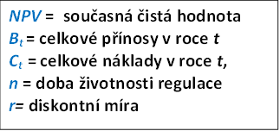
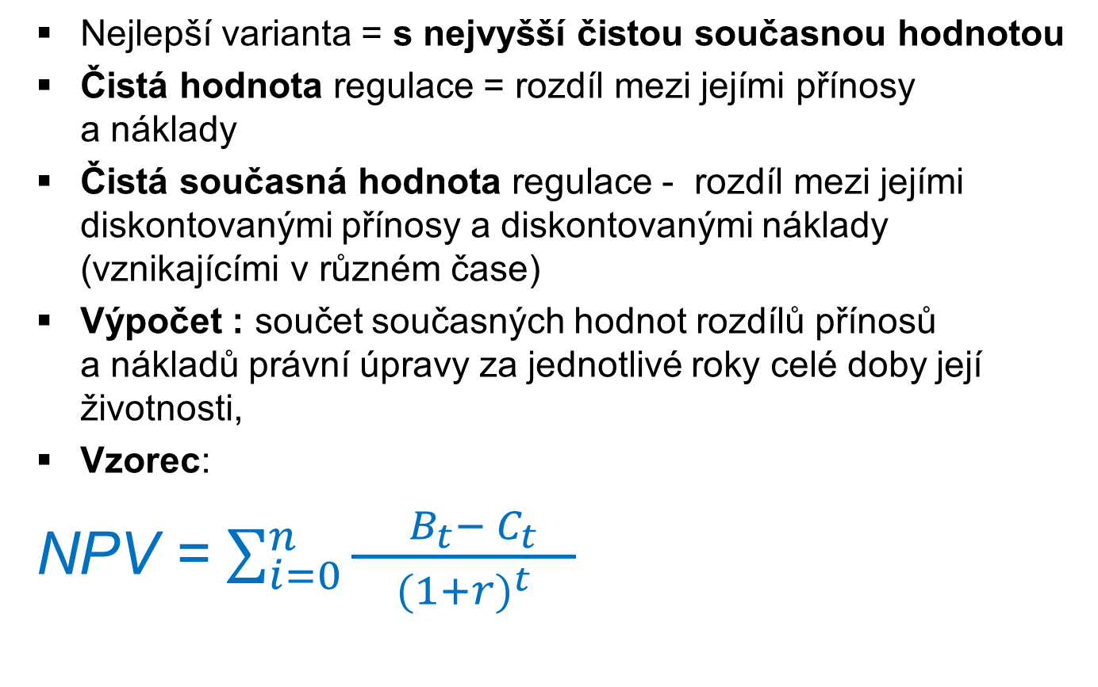
CBA – porovnání čisté současné hodnoty
Nejlepší varianta = s nejvyšší čistou současnou hodnotou
Čistá hodnota regulace = rozdíl mezi jejími přínosy
a náklady
Čistá současná hodnota regulace - rozdíl mezi jejími diskontovanými přínosy a diskontovanými náklady (vznikajícími v různém čase)
Výpočet : součet současných hodnot rozdílů přínosů
a nákladů právní úpravy za jednotlivé roky celé doby její životnosti,
Vzorec:
NPV = $\sum_{i=0}^{n}{\frac{ B_{t}− C_{t} }{{(1+r)}^{t}}}$

Slide 12
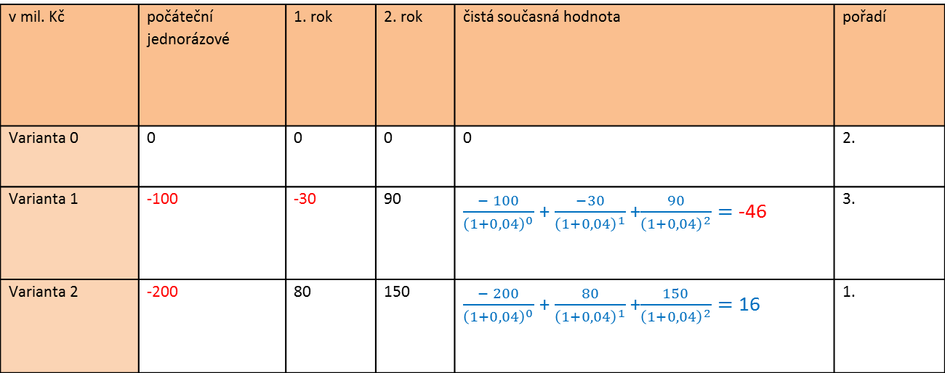
CBA – porovnání čisté současné hodnoty
Příklad: pro 2 nenulové varianty právní úpravy
s předpokládanou dobou trvání 2 roky a následujícím časovým rozložením přínosů a nákladů (pro zjednodušení již ve formě rozdílu pro jednotlivé roky) a diskontní sazbou 4 %:
v mil. Kč | počáteční jednorázové | 1. rok | 2. rok | čistá současná hodnota | pořadí
Varianta 0 | 0 | 0 | 0 | 0 | 2.
Varianta 1 | -100 | -30 | 90 | $\frac{− 100}{{\left(1+0,04\right)}^{0}}$ + $\frac{−30}{{\left(1+0,04\right)}^{1}}$ +$\frac{90}{{\left(1+0,04\right)}^{2}}=$ -46 | 3.
Varianta 2 | -200 | 80 | 150 | $\frac{− 200}{{\left(1+0,04\right)}^{0}}$ + $\frac{80}{{\left(1+0,04\right)}^{1}}$ +$\frac{150}{{\left(1+0,04\right)}^{2}}=$ 16 | 1.

Slide 13
Analýza nákladové efektivnosti (CEA) základní informace
Podstata:
nalezení varianty s co nejefektivnějším poměrem nákladů
a přínosů, tj. varianty s nejmenšími náklady na jednotku přínosu, popř. s největšími přínosy na jednotku nákladů
Výhody:
oproti CBA širší využitelnost
(monetizace je u nákladů obvykle snazší než u přínosů)
Nevýhody:
neřeší volbu optimální úrovně přínosů
neumožňuje posoudit čistý přínos regulace
soustředí se na hlavní přínos, a pomíjí vedlejší dopady

Slide 14
CEA – postup
Jednotlivé kroky:
stanovení variant
identifikace přínosů a nákladů
určení současné hodnoty celkových nákladů jednotlivých variant
porovnání poměru nákladů a přínosů jednotlivých variant
= nalezení nejvhodnější varianty

Slide 15
CEA – porovnání poměru nákladů a přínosů
Pro volbu nejvhodnější varianty lze použít buď:
poměr nákladů a přínosů (= podíl současné hodnoty celkových nákladů dané varianty a „množství“ jejích přínosů (např. počtu zachráněných životů)
optimální varianta = varianta s nejnižšími náklady na jednotku přínosu (nejméně Kč na 1 zachráněný život)
poměr přínosů a nákladů (= podíl „množství“ přínosů dané varianty a současné hodnoty jejích celkových nákladů)
optimální varianta = varianta s nejvyšším přínosem na jednotku nákladů (nejvíce zachráněných životů na 1 milion Kč)

Slide 16
Analýza minimalizace nákladů (CMA) základní informace
Podstata:
nalezení varianty s nejmenšími náklady
Výhody:
relativní jednoduchost zpracování
Nevýhody:
omezená využitelnost
(podmíněná v zásadě shodným přínosem všech variant)
neumožňuje posoudit čistý přínos regulace

Slide 17
Nákladově užitkové metody chybná praxe
dané metody jsou v RIA využívány pouze sporadicky
(ani v rozsahu, v jakém to provedená kvantifikace
či monetizace dopadů variant umožňuje)
není zohledněno časové hledisko působení nákladů a přínosů
(tj. dopady vznikající v různém čase nejsou diskontovány)

Slide 18
Multikriteriální analýza (MCA) základní informace
Podstata:
nalezení varianty s optimální kombinací míry naplnění jednotlivých relevantních kritérií, při zohlednění jejich důležitosti
Výhody:
nejširší využitelnost (pro jakékoli způsoby vyjádření přínosů
a nákladů - peněžní, kvantitativní i kvalitativní)
umožňuje zohlednění všech aspektů regulace,
včetně distribučních efektů
relativní jednoduchost zpracování
Nevýhody:
neumožňuje posoudit čistý přínos regulace
obsahuje prvky subjektivismu (zejména při určení vah kritérií
a bodovém ohodnocení variant)

Slide 19
MCA – postup
Jednotlivé kroky:
stanovení variant
volba hodnotících kritérií
určení váhy kritérií
sestavení kriteriální matice (s výsledky variant podle kritérií)
porovnání variant a výběr nejlepší z nich

Slide 20
MCA – hodnotící kritéria
hlediska, podle kterých bude posuzována vhodnost alternativních variant navrhované úpravy
na správném vymezení kritérií závisí výběr skutečně optimální varianty
kritéria lze dovodit z cílů právní úpravy a jejích možných nežádoucích vedlejších důsledků
kritéria je vhodné stanovit ještě před vymezením variant
zvolená kritéria musejí splňovat následující požadavky:
relevance
jednoznačnost
úplnost
samostatnost (= kritéria se ani částečně nepřekrývají)

Slide 21
MCA- hodnotící kritéria
Pro další postup MCA je třeba rozlišovat kritéria:
podle způsobu vyjádření:
kvantitativní (vyjádřená číselně, v měřitelné formě - náklady na státní rozpočet v Kč)
kvalitativní (vyjádřená slovně, v samo o sobě neměřitelné formě - ochrana spotřebitele)
podle žádoucího směru kriteriálních hodnot:
maximalizační (kritéria výnosového typu, u nichž je žádoucí co nejvyšší hodnota – daňové inkaso)
minimalizační (kritéria nákladového typu, u nichž je žádoucí co nejnižší hodnota - administrativní zátěž)

Slide 22
MCA – určení váhy kritérií
váha kritéria = koeficient jeho důležitosti, tj. číselné vyjádření jeho relativní významnosti v porovnání s ostatními kritérii
čím větší význam je kritériu přikládán, tím vyšší musí být jeho váha
pro účely nastavení vzájemné relace mezi kritérii je nezbytné vyjádřit jejich váhy v normované podobě = tak, aby jejich celkový součet byl roven 1 (normované váhy tudíž nabývají hodnot z intervalu 0 až 1)
normovaná váha kritéria nenormovanou váhu kritéria vydělíme součtem nenormovaných vah všech kritérií

Slide 23
MCA – metody určení vah kritérií
Různé metody určení vah kritérií
Použití jednotlivých metod je vázáno na různou formou preferencí mezi kritérii podle jejich důležitosti:
žádná preference
(= kritéria jsou považována za stejně významná)
– všem se přiřadí stejná váha
ordinální preference
(= lze určit, které kritérium je oproti kterému významnější, ale nikoli velikost rozdílu v jejich významu)
metoda pořadí
metoda párového srovnání (Fullerova)

Slide 24
MCA – nejjednodušší metody určení vah kritérií
kardinální preference
(lze určit i velikost rozdílu významu dvou kritérií)
bodovací metody
bodové ohodnocení podle předem stanovené stupnice
rozdělením předem stanoveného počtu bodů mezi jednotlivá kritéria
metoda kvantitativního párového srovnání (Saatyho)

Slide 25
MCA – kriteriální matice
Kriteriální matice = míra naplnění jednotlivých kritérií jednotlivými variantami (řádky – varianty; sloupce – kritéria)
východisko - identifikované přínosy a náklady jednotlivých variant
(popř. i hodnocení variant podle dalších relevantních kritérií)
kvalitativní kritéria převedeme na kvantitativní pomocí bodové stupnice (např. velmi nízká právní jistota – 1 bod, střední – 3 body, vysoká – 4 body)
u kvantitativních kritérií využijeme reálné hodnoty
(např. výše nákladů pro podnikatele v mil. Kč)
pro větší přehlednost lze doporučit barevné rozlišení maximalizačních a minimalizačních kritérií

Slide 26
MCA – úpravy kriteriální matice
Pro další postupy (u některých metod) porovnání variant
je třeba základní kriteriální matici upravit:
převedení kritérií na shodný typ,
= převod minimalizačních kritérií na maximalizační
normalizace kriteriální matice,
  = převod na hodnoty z intervalu 0-1, nezávislé na původních jednotkách (bodech, Kč apod.)
  vážení kriteriálních hodnot
  = vynásobení hodnot normalizované kriteriální matice vždy vahou příslušného kritéria

Slide 27
MCA – metody porovnání variant
Různé metody porovnání variant (rozdílné z hlediska koncepce i náročnosti), např. (nejpraktičtější pro využití v RIA)
metoda váženého pořadí
metoda bodovací
metoda váženého součtu
metoda TOPSIS
Saatyho metoda
metoda permutační

Slide 28
MCA – chybná praxe
multikriteriální analýza je koncipována v extrémně zjednodušené podobě
(např. bez zohlednění různé důležitosti jednotlivých kritérií)
nejsou vhodně vybrána hodnotící kritéria
(např. jsou příliš vágní, překrývají se, netvoří úplný soubor)

Slide 29
Analýza citlivosti
Spolehlivost výsledků vyhodnocení lze ověřit prostřednictvím analýzy citlivosti
Analýza citlivosti ukazuje, do jaké míry by se změnily výsledky hodnocení v závislosti na změně hodnot jednotlivých proměnných
Její použití je namístě při použití proměnných
nejistých
s podstatným vlivem na výsledek (= volbu optimální varianty)
např.:
rozsah využívání nového institutu
doba životnosti regulace
výše diskontní sazby aj.

Slide 30
Děkujeme Vám za pozornost!
Mgr. Markéta Havelková
Ing. Štěpán Růt
havelkova.marketa@vlada.cz
rut.stepan@vlada.cz
ria@vlada.cz
http://ria.vlada.cz

